Slide 1
Assignment 02
CSE530: Artificial Intelligence Basics and Practice
KOREATECH
Heung-Seon Oh / Yeong-Seung Baek
2023.09.13

Slide 2
Outline
실습 문제
문제 1
문제 2
문제 3
평가 기준

Slide 3
실습 문제

Slide 4
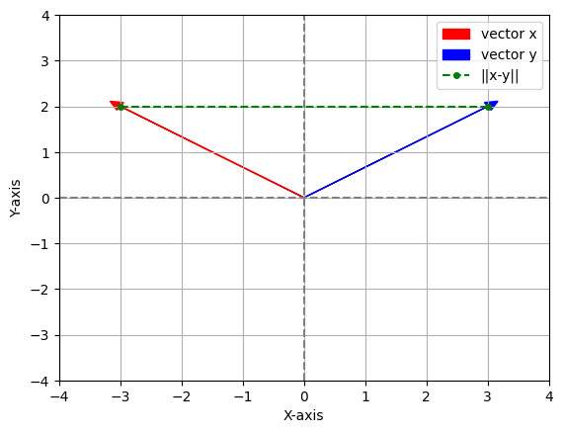
실습 문제 1
두 벡터 사이의 거리를 구하는 함수를 작성하고 시각화해보기

Slide 5
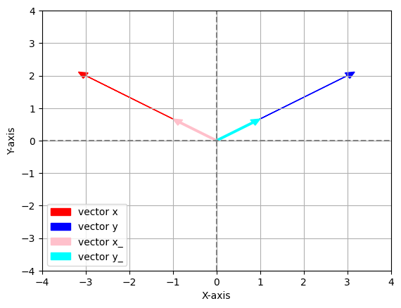
실습 문제 2
주어진 두 벡터 사이의 각도($cosθ$)와, 그들의 unit vector 간의 각도가 같은지를 보이고 시각화하기

Slide 6
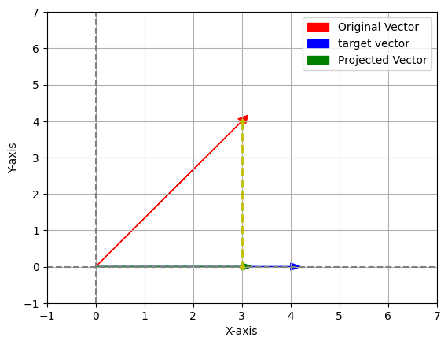
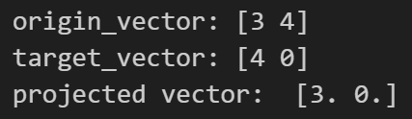
실습 문제 3
origin vector를 target vector에 projection시키고 그 결과를 시각화하기

Slide 7
평가 기준

Slide 8
평가 기준
요구하는 값(거리, 각도, projected 벡터)은 함수를 통해 구할 것
요구하는 값과 그래프를 모두 구해야 점수 인정
그래프 작성 시 범례(legend)도 함께 plot
벡터는 화살표로 표시, 색상은 자유
배점:
문제 1 - 30%
문제 2 - 30%
문제 3 - 40%

